Slide 1
หนี้สาธารณะ: ระเบิดเวลาหรือยากระตุ้นเศรษฐกิจ
ดร. นิตินัย ศิริสมรรถการ
สถาบันอนาคตไทยศึกษา
ENGAGE ANALYSE INFORM

Slide 2
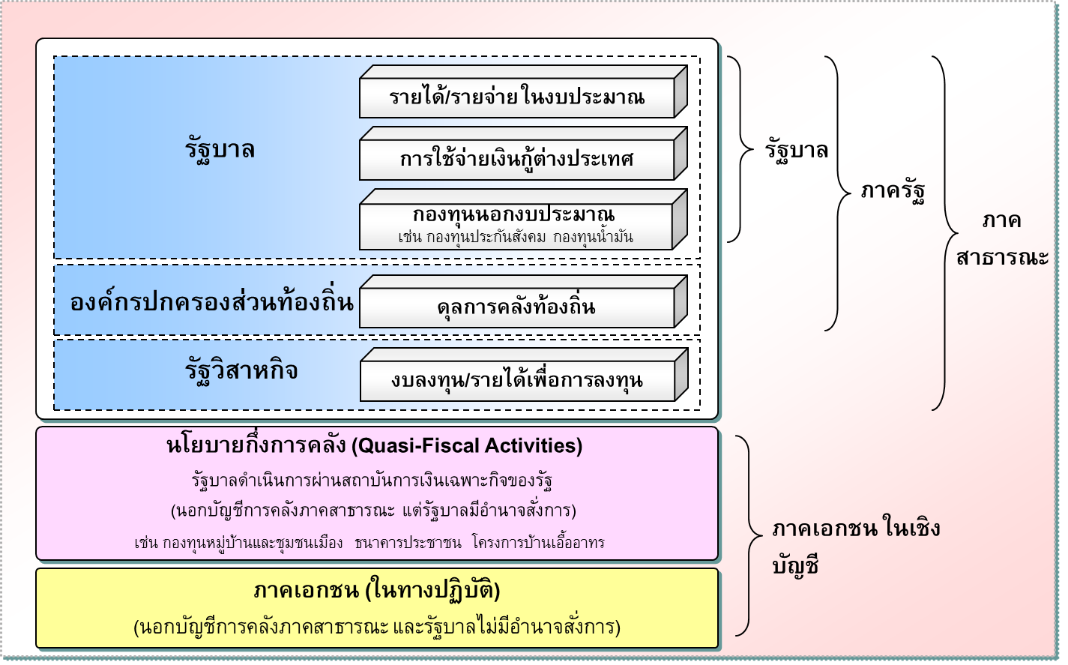
3 ความเข้าใจพื้นฐานของหนี้สาธารณะ
1. หนี้สาธารณะ ไม่จำเป็นต้องก่อโดยภาคสาธารณะ แต่ต้องชดใช้โดยประชาชน
2. การก่อหนี้คือการนำทรัพยากรในอนาคตมาใช้ ทรัพยากรจึงต้องใช้เพื่ออนาคต
3. การมีหนี้ไม่ใช่เรื่องเสียหาย แต่หากต้องอยู่ภายใต้การบริหารจัดการที่ดี และมีธรรมาภิบาล
ENGAGE ANALYSE INFORM

Slide 3
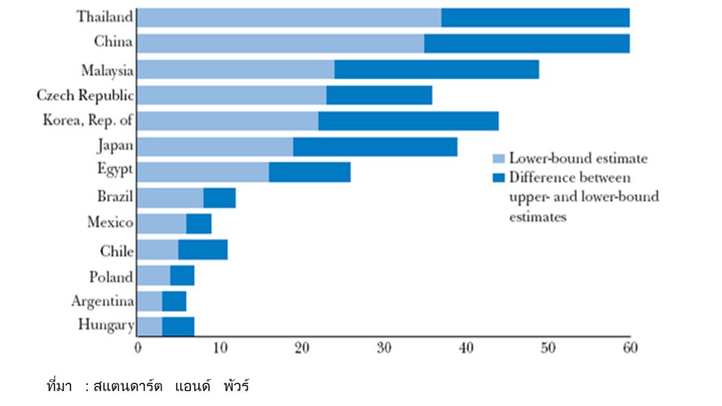
2 ความเป็นห่วงในหนี้สาธารณะ
1. โครงสร้าง รายได้-รายจ่าย “แผ่นดิน” และการแทรกแซงทางการเมือง ส่อแนวโน้มหนี้สาธารณะที่ไม่ได้ใช้จ่ายเพื่ออนาคตเพิ่ม
2. กฎหมาย และ/หรือ องค์กรกำกับดูแลหนี้สาธารณะ ไม่สามารถควบคุมหนี้สาธารณะได้แท้จริง
ENGAGE ANALYSE INFORM

